Slide 1
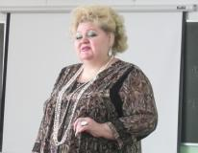
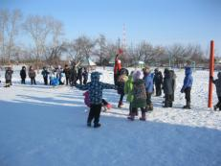
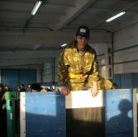
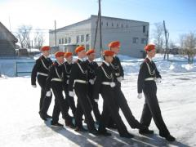
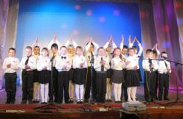
МКОУ «Мостовская СОШ»
Январь – февраль 2015

Slide 2
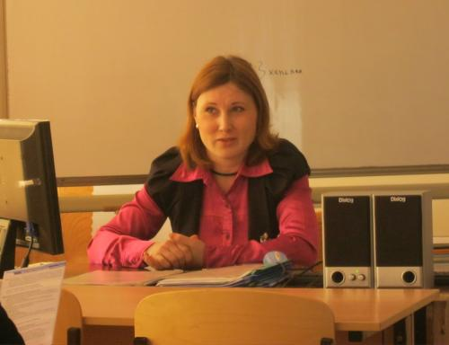
28 января в рамках профориентационной работы прошла встреча учащихся 10 и 11 классов с Ларионовой Т.И., ассистентом кафедры ПОТиД КГУ. Татьяна Ивановна подробно рассказала о деятельности педагогического факультета, направлениях подготовки, деятельности Молодёжно - досугового центра.

Slide 3
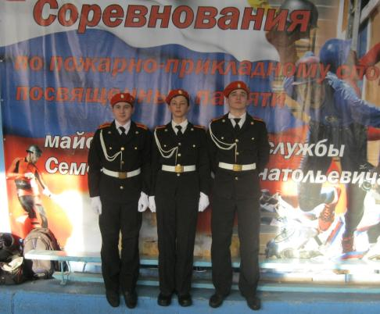
МЧС совместно с курганским отделением «Российского союза спасателей» провели первенство по пожарно-прикладному спорту, посвященные 70-й годовщине Победы в Великой Отечественной войне. Наша команда в составе: Иванов Дмитрий, Совертков Евгений, Чапрасов Андрей заняла I место.

Slide 4
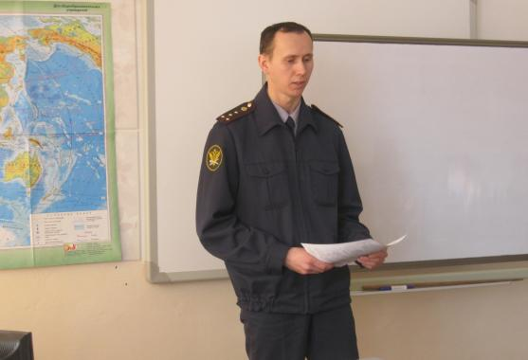
5 февраля представитель ФКУ КП-5 УФСИН России по Курганской области на встрече со старшеклассниками нашей школы рассказал о поступлении в ведомственные учебные заведения по целевому направлению.

Slide 5
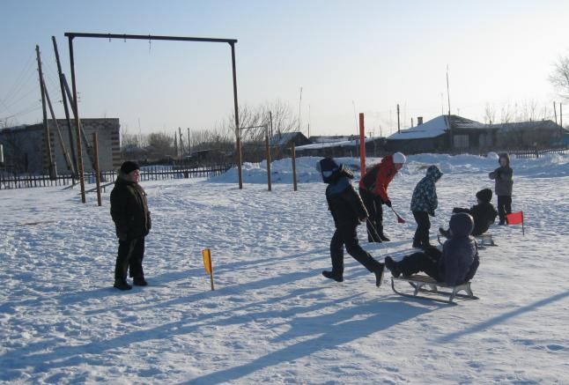
6 февраля в рамках месячника оборонно-массовой и спортивной работы на территории школы проходили соревнования для учащихся 1-4 классов, посвящённые 70-летию Победы в Великой Отечественной войне.

Slide 6
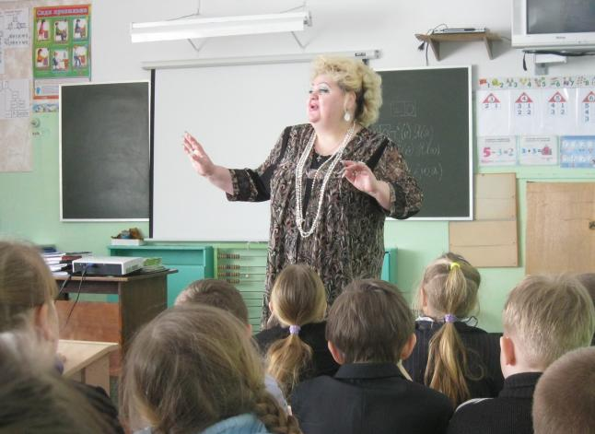
12 февраля для ребят 1-4 классов выступила артистка Филармонии г.Кургана О.В. Манус.

Slide 7
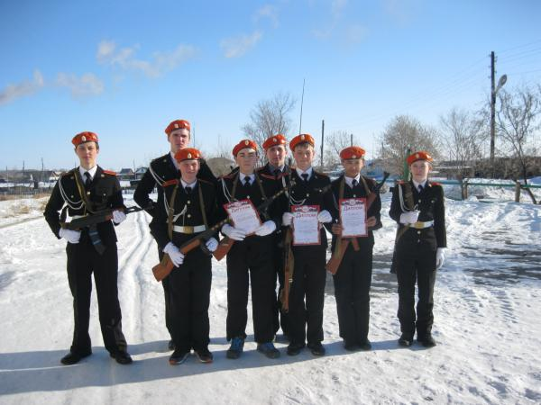
13 февраля команда МКОУ «Мостовская СОШ» заняла I место в районной военно-спортивной игре «Зарница», посвящённой 70-летию Победы в Великой Отечественной войне.

Slide 8
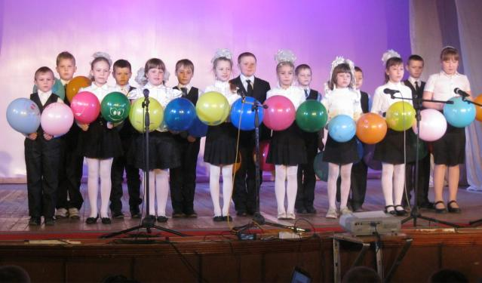
17 февраля в нашей школе проходил традиционный конкурс военно-патриотической песни «Память жива».
В конкурсе участвовали воспитанники Мостовского детского сада, которым была вручена грамота в номинации «Приз зрительских симпатий».
Победителями стали 3 класс (песня «Сегодня салют»), 7 класс («Женщины в погонах») и 9 класс («Мирное небо»).

